Slide 1
Modelos
Banco de dados
Conceitual, Lógico e Físico

Slide 2
Modelagem de dados
A construção de um banco de dados é feita com o desenvolvimento de três modelos em sequência: conceitual, lógico e físico de dados.

Slide 3
Modelo Conceitual
O objetivo de estabelecer um bom modelo conceitual é que ele possa ser compreendido pelo usuário da maneira pretendida;
Ajuda a destacar conexões importantes em processos e sistemas do mundo real e podem ser enriquecidos com características mais específicas a partir da geração e desenvolvimento de modelos mais complexos.

Slide 4
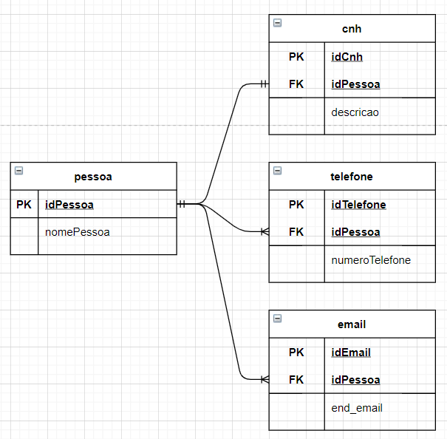
Modelo Lógico
Este modelo adequa o modelo conceitual para o tipo de banco de dados que será implementado. É desenvolvido na fase de projeto e não é de interesse dos usuários, somente da equipe de desenvolvimento.

Slide 5
Chave Primária (Primary Key)
É desejável, mas não essencial, que cada registro de uma tabela tenha um conjunto de atributos segundo os quais seja possível identificar inequivocamente o registro dentro da tabela;
Esse conjunto é chamado identificador, sendo boa prática de projeto de banco de dados a sua existência. O campo que possui o atributo identificador é chamado chave primária.

Slide 6
Chave Primária (Primary Key)
É desejável, mas não essencial, que cada registro de uma tabela tenha um conjunto de atributos segundo os quais seja possível identificar inequivocamente o registro dentro da tabela;
Esse conjunto é chamado identificador, sendo boa prática de projeto de banco de dados a sua existência. O campo que possui o atributo identificador é chamado chave primária.

Slide 7
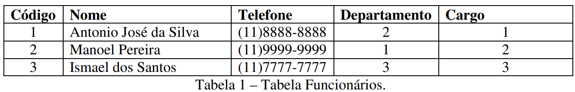
Na tabela, os campos Cargo e Departamento possuem códigos e não descrições como atributos.

Slide 8
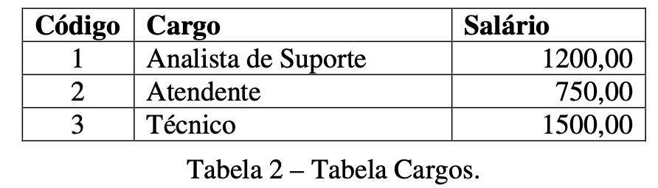
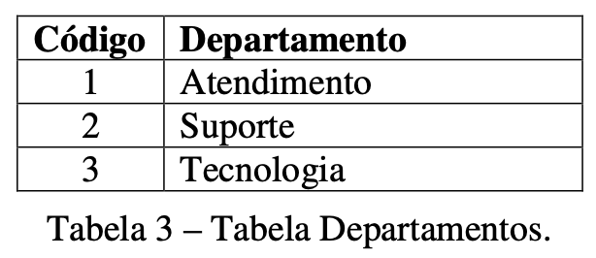
As descrições estão armazenadas em outras tabelas (2 e 3) com as quais a tabela principal (Funcionários) se relaciona.

Slide 9
A divisão do banco de dados em várias tabelas é uma característica dos bancos de dados relacionais.
As descrições dos campos anteriores poderiam ser armazenadas na tabela de funcionários, mas isso seria pouco produtivo, pois além de exigir mais espaço em disco, poderia trazer problemas de consistência ao banco de dados.

Slide 10
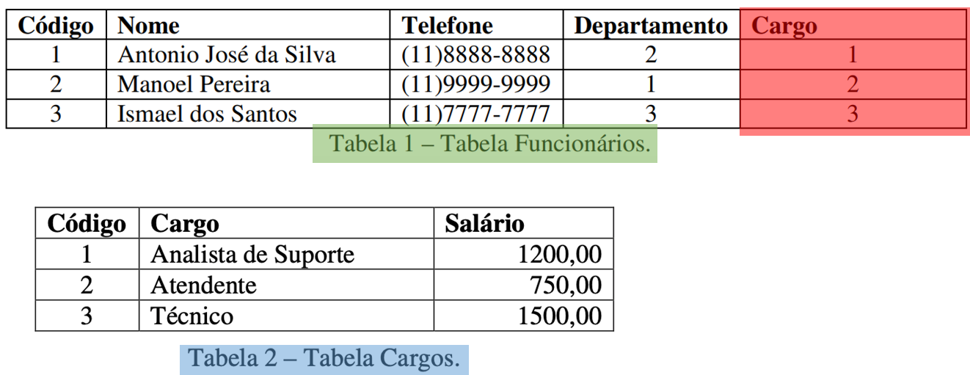
Chave Estrangeira (Foreign Key)
O relacionamento das tabelas Funcionários e Cargos se dá através do campo Cargo que é comum às duas tabelas.
Dizemos que o campo Cargo da tabela Funcionários é uma chave estrangeira e que a tabela Cargos é uma tabela primária, enquanto que Funcionários é a tabela relacionada.

Slide 11
Modelo Físico
Este modelo é o projeto físico para implementação do banco de dados.
Em outras palavras, é a representação física do banco de dados, ou ainda, é a sua própria construção.

Slide 12
Modelo Físico – Planilha (teste de mesa)
Pode-se utilizar um software de criação de planilhas (como o Excel) para testar os modelos conceituais e lógicos, servindo como um teste de validação física para depois automatizar dentro de um banco de dados real utilizando scripts de criação.

Slide 13
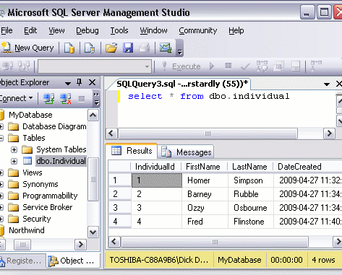
Modelo Físico - Scripts

Slide 14


